Slide 1
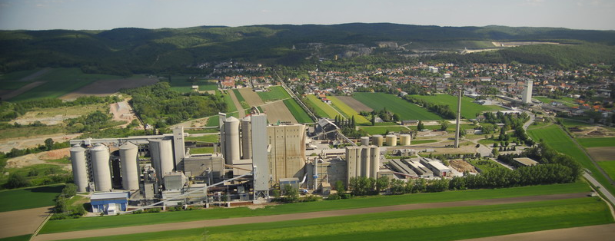
Jahresbericht 2016
Werk Mannersdorf

Slide 2
Betriebszeiten Drehrohrofen
2013
7.691 Betriebsstunden
34 Tage Winterstillstand von 06.01. bis 09.02.2013
2014
7.610 Betriebsstunden
28 Tage Winterstillstand von 02.02. bis 02.03.2014
2015
7.835 Betriebsstunden
30 Tage Winterstillstand von 25.01. bis 23.02.2015
2016
7.875 Betriebsstunden
30 Tage Winterstillstand von 30.01. bis 28.02.2016

Slide 3
Brennstoffverteilung – Bezogen auf die Wärmemenge
2014 2015 2016 2017
Konventionelle Brennstoffe 36 % 36 % 37 % 32 %
Steinkohle 5 % 8 % 11 % 5 %
Petrolkoks 31 % 28 % 26 % 27 %
Heizöl EL 0,5 % < 0,5 % < 0,5 % < 0,5 %
Ersatzbrennstoffe 64 % 64 % 63 % 68 %
ASB (Kunststoffe) 56 % 56 % 57 % 56 %
Tiermehl 4 % 1 % 0 % 0 %
Sonnenblumenschalen/ 2 % 1 % 0,2 % 0,3 %
Gebeiztes Saatgut
Altöl* ~ 0 % ~ 0 % 0,6 % 2,9 %
ISF Werkstättenabfälle* 6,3 % 5,1 % 7,5 % 7,6 %
Reifenflusen 0 % 1,4% 0,6 % 1,1 %
*Deklariert als gefährlicher Brennstoff

Slide 4
Qualitätssicherung
Qualitätsüberwachung des Werks
Eingangskontrolle / tägliche Probenahme
Optische Kontrolle u. Übereinstimmung mit Lieferpapieren
Jährliche Identitätskontrollen (150 t Lose + externe Analyse)
Qualitätsüberwachung der Lieferanten
Beurteilungsnachweise gemäß Abfallverbrennungsverordnung
Beprobung nach Probenahmeplan (automatisch od. manuell)
Analysen auf Spurenelemente, etc.
Fremdüberwachung - UTC Umweltlabor GmbH
Überwachung der Einhaltung der Probenahme- und Analysenvorschriften
Überprüfung von Beurteilungsnachweisen und Identitätskontrollen
Überprüfung der Grenzwerteinhaltung gemäß AVV

Slide 5
Inputanalysen durch externes Labor
2016
Ersatzbrennstoffe
Verpflichtungen der Lafarge
3. … Für Ersatzbrennstoffe gelten die jeweils gültigen Qualitätsgrenzwerte der EBS-RL im Kapitel 6.1. Im Rahmen des Dialogforums wird als Bewertungsparameter jeweils der 80% - Perzentilwert verwendet.

Slide 6
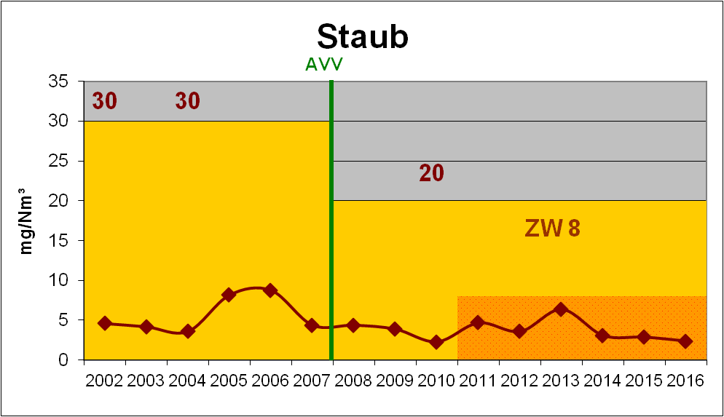
Emissionen
Kontinuierlich gemessene Stoffe – Staub
 |  | Werte in mg/Nm3
 |  | 2015 | 2016 | Vorgabe
Grenzwert |  | 20 | 20
Messwert |  | 2,9 | 2,4
Anteil HMW > 1 GW |  | 0,1 % | 0,0% | max. 3%/Jahr
Anzahl HMW > 2 GW |  | 0 | 0 | 0
Anzahl TMW > 1 GW |  | 0 | 0 | 0
HMW = Halbstundenmittelwerte, TMW = Tagesmittelwerte, GW = Grenzwert
Verpflichtungen der Lafarge
6. Lafarge verpflichtet sich zur Einhaltung der vereinbarten Grenzwerte und zum Anstreben der Zielwerte (für Jahresmittelwerte JMW) bei den kontinuierlich gemessenen Luft-schadstoffen Staub, NO_{X}, SO₂, C_{ges} und Hg entsprechend Anhang 3. Lafarge wird die Staubemission am Hauptkamin minimieren und strebt einen JMW von 8 mg/Nm³ an.

Slide 7
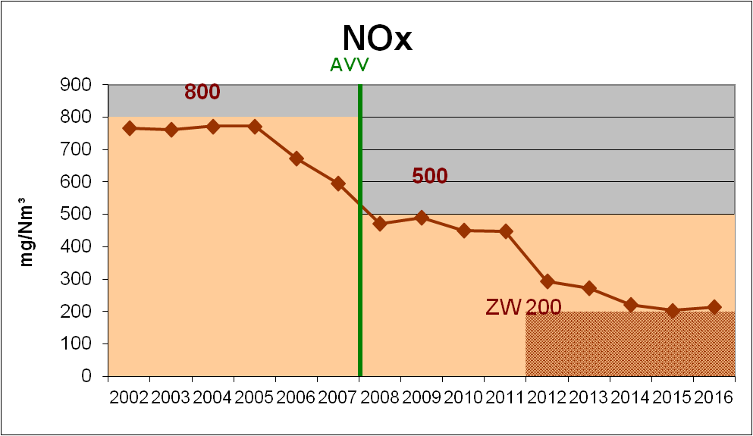
Kontinuierlich gemessene Stoffe – NO_{X}
 |  | Werte in mg/Nm3
 |  | 2015 | 2016 | Vorgabe
Grenzwert |  | 200/500 | 200/500
Messwert |  | 203 | 214
Anteil HMW > 1 GW |  | 0,4 % | 0,4 % | max. 3%/Jahr
Anzahl HMW > 2 GW |  | 1 | 0 | 0
Anzahl TMW > 1 GW |  | 0 | 1 | 0
HMW = Halbstundenmittelwerte, TMW = Tagesmittelwerte, GW = Grenzwert

Slide 8
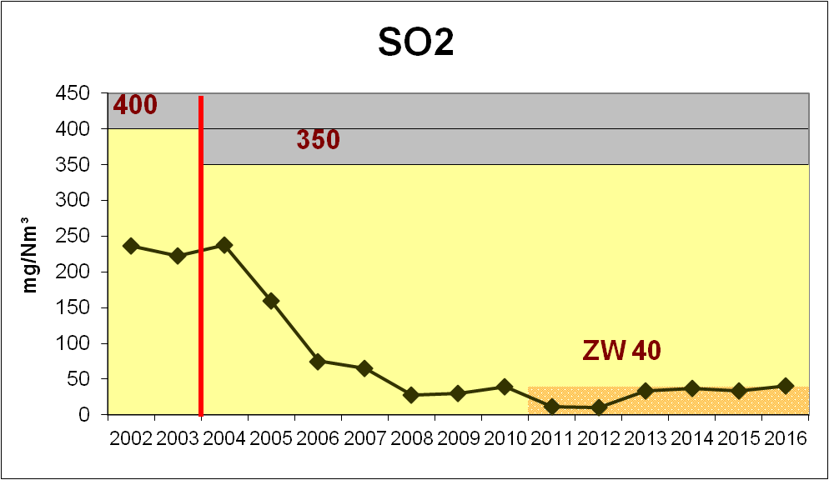
Kontinuierlich gemessene Stoffe – SO₂
 |  | Werte in mg/Nm3
 |  | 2015 | 2016 | Vorgabe
Grenzwert |  | 350 | 350
Messwert |  | 34 | 40
Anteil HMW > 1 GW |  | 0,0 % | 0,1 % | max. 3%/Jahr
Anzahl HMW > 2 GW |  | 0 | 0 | 0
Anzahl TMW > 1 GW |  | 0 | 0 | 0
HMW = Halbstundenmittelwerte, TMW = Tagesmittelwerte, GW = Grenzwert

Slide 9
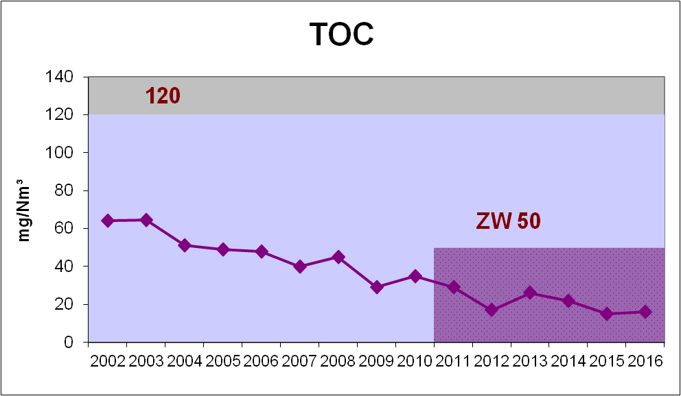
Kontinuierlich gemessene Stoffe – TOC
 |  | Werte in mg/Nm3
 |  | 2015 | 2016 | Vorgabe
Grenzwert |  | 120 | 120
Messwert |  | 15 | 16
Anteil HMW > 1 GW |  | 0,1 % | 0,1 % | max. 3%/Jahr
Anzahl HMW > 2 GW |  | 0 | 0 | 0
Anzahl TMW > 1 GW |  | 0 | 0 | 0
HMW = Halbstundenmittelwerte, TMW = Tagesmittelwerte, GW = Grenzwert

Slide 10
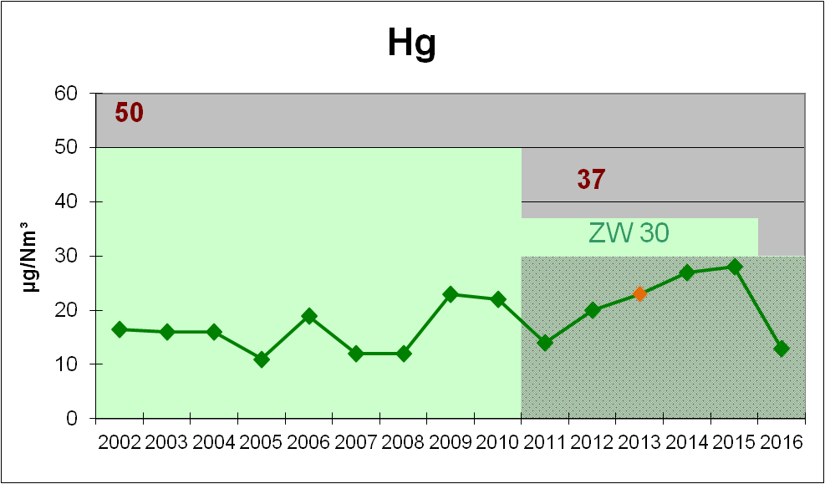
Kontinuierlich gemessene Stoffe – Hg
2002-2011 aus diskontinuierlichen
TÜV Messungen
Kontinuierliche Hg Werte ab 15.05.2012
 |  | Werte in µg/Nm3
 |  | 2015 |  | 2016 |  | Vorgabe
Grenzwert |  | AVV: 50 | DF: 37 | 30 | 30
Messwert |  | 28 | 28 | 13 | 13
Anteil HMW > 1 GW |  | 0,5 % |  | 0,0 % |  | max. 3%/Jahr
Anzahl HMW > 2 GW |  | 0 |  | 0 |  | 0
Anzahl TMW > 1 GW |  | 0 | 0 | 0 | 0 | 0
HMW = Halbstundenmittelwerte, TMW = Tagesmittelwerte, GW = Grenzwert
Verpflichtungen der Lafarge
5. Lafarge führt kontinuierliche Quecksilbermessungen am Kamin durch und sichert die Einhaltung eines Grenzwertes für die Hg-Emissionen entsprechend dem Ist-Szenario in der UVP (0,037 mg/Nm³ Hg im Abgas) als Tagesmittelwert zu. Es wird ein TMW von 0,030 mg/Nm³ Hg im Abgas angestrebt.

Slide 11
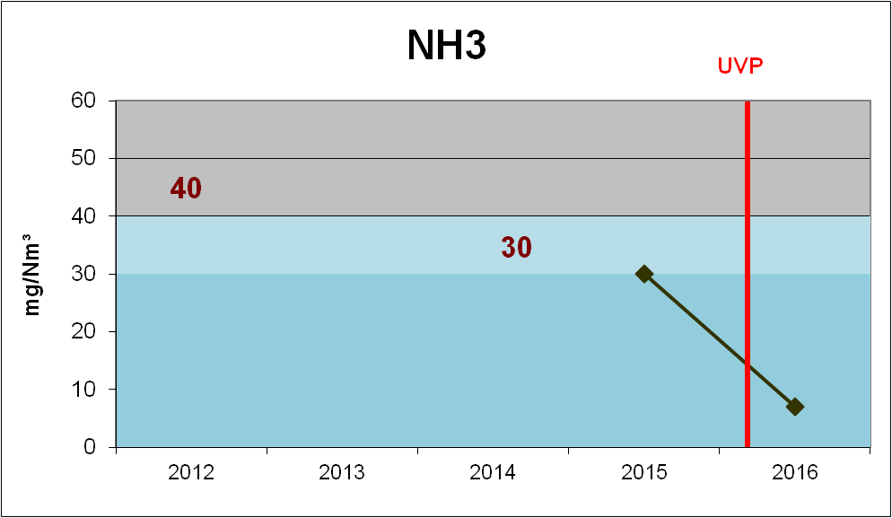
Kontinuierlich gemessene Stoffe – NH3
 |  | Werte in mg/Nm3
 |  | 2016 | 2016 | Vorgabe
Grenzwert |  | - | 30/40
Messwert |  | 29 | 7
Anzahl TMW > 1 GW |  | - | 2 | 0
HMW = Halbstundenmittelwerte, TMW = Tagesmittelwerte, GW = Grenzwert

Slide 12
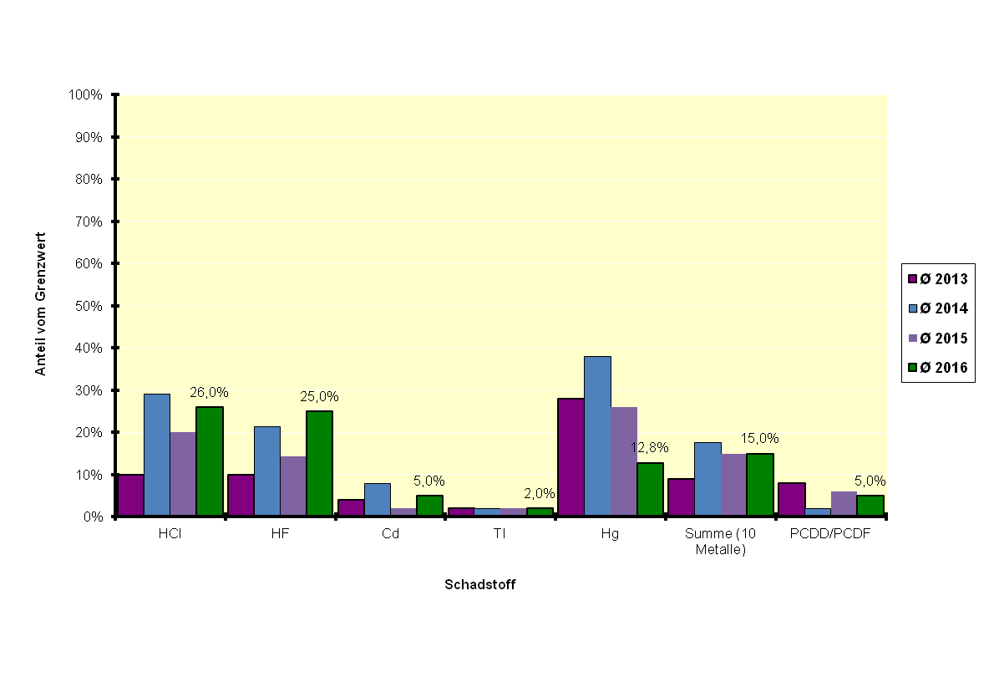
Diskontinuierlich gemessene Stoffe
Gesetzlich vorgeschrieben sind 2 Messtermine pro Jahr
Gemäß Vereinbarung werden Schwermetalle 4x im Jahr gemessen
Grenzwert

Slide 13
Sicherheitsrelevante Unterbrechungen
2016 – Keine Unterbrechungen der Ofenanlage

Slide 14
Klinkeranalysen
Schwermetalluntersuchungen
Wochendurchschnittsproben werden in der Prüfanstalt Mannersdorf analysiert
Vergleich der Ergebnisse mit BUWAL Richtlinie
 |  | BUWAL Richtwerte für Klinker | 2013 |  |  | 2014 |  |  | 2015 |  |  | 2016
 |  |  | Jahresmittel-wert | MIN | MAX | Jahresmittel-wert | MIN | MAX | Jahresmittel-wert | MIN | MAX | Jahresmittel-wert | MIN | MAX
Arsen | As [ppm] | 40 | 8,2 | 5,6 | 11,0 | 9,9 | 7,3 | 13,0 | 9,8 | 7,7 | 12,0 | 10,7 | 9,2 | 12,0
Cadmium | Cd [ppm] | 1,5 | 0,6 | 0,3 | 3,0 | 0,4 | 0,3 | 0,8 | 0,5 | 0,3 | 0,9 | 0,5 | 0,3 | 0,9
Cobalt | Co [ppm] | 50 | 7,3 | 3,7 | 16,0 | 9,8 | 5,8 | 26,0 | 9,8 | 5,5 | 39,0 | 8,9 | 5,0 | 30,0
Chrom | Cr [ppm] | 150 | 93 | 66 | 198 | 106 | 83 | 164 | 109 | 76 | 151 | 95 | 78 | 134
Nickel | Ni [ppm] | 100 | 35 | 22 | 97 | 41 | 32 | 73 | 44 | 27 | 59 | 41 | 28 | 58
Blei | Pb [ppm] | 100 | 25 | 12 | 56 | 22 | 12 | 34 | 24 | 9 | 38 | 18 | 12 | 31
Antimon | Sb [ppm] | 10 | 5,2 | 2,3 | 9,4 | 6,0 | 2,0 | 11,0 | 7,0 | 2,0 | 13,0 | 6,9 | 3,5 | 13,0
Quecksilber | Hg [ppm] | / | < 0,001 | / | / | < 0,001 | / | / | <0,001 | / | / | <0,001 | / | /
Verpflichtungen der Lafarge
8. Lafarge verpflichtet sich zur Einhaltung der Grenzwerte für Schwermetalle im Klinker gemäß BUWAL-Richtlinie. Folgende Elemente sind zu untersuchen: As, Cd, Co, Cr, Hg, Ni, Pb, Sb. Die Einhaltung der Grenzwerte ist an Wochendurchschnittsproben bei Ofenbetrieb nachzuweisen.

Slide 15
Geruchsmessung
Es erfolgt bislang kein Einsatz von Klärschlamm, weshalb auch keine Geruchsmessung stattfand
Verpflichtungen der Lafarge
10. Lafarge führt beim Ersteinsatz von Klärschlamm eine Geruchsmessung durch, wobei diese als Emissionsmessung am Kamin erfolgt. (Kleinmengen für technische Versuche sind keine Ersteinsatz.) Außerdem lädt Lafarge die Vertragspartner zur Vorortinspektion ein und sichert zu, dass bei Geruchsbelästigung im Abstand von 50m um die Klärschlammanlage die Klärschlammverbrennung bis zur einvernehmlichen Feststellung der Geruchsneutralität unterlassen wird. Geruchsneutralität ist bei einem im Zementwerk normalerweise auftretenden Geruch gegeben.

Slide 16
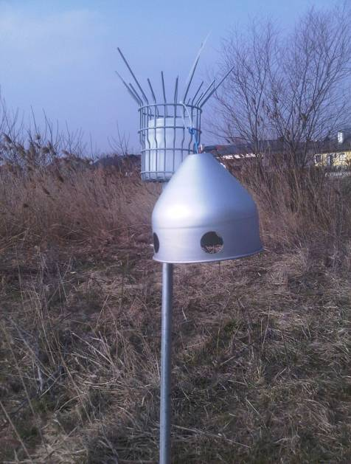
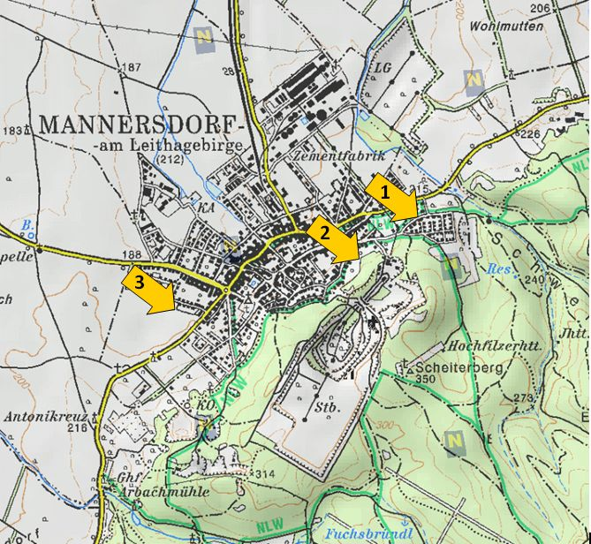
Staubniederschlag nach Bergerhoff
Staubniederschlagsmessungen an 3 Orten
Hochleiten (1)
Kalksteinweg (2)
Alte Kläranlage (3)
Verpflichtungen der Lafarge
14. Zusätzlich wird Lafarge den Staubniederschlag (Bergerhoff-Becher) auf Dauer sowie Passivsammler auf NO₂ beginnend mit Januar 2011 für zwölf Monate messen. Für die Messungen sind die in Tabelle 1 beschriebenen Schadstoffkomponenten und Mittelungszeiträume vorgesehen.

Slide 17
Staubniederschlag – 2016
IG-L Grenzwert (Jahres Ø): 0,210 g/m²d
Auszug aus dem Analysebericht: “Wie im Oktober 2016 reißt die Jänner Probe "Kalksteinweg" aus… Im Probenbehältnis war teilweise bereits verrottetes Laub und Nadeln, die sich nicht mehr abtrennen ließen.“
Messstelle | Jahresmittelwert
Kalksteinweg | 0,080 g/m²d
Kläranlage Seegasse | 0,076 g/m²d
Hochleiten | 0,047 g/m²d

Slide 18
Verlagerung LKW auf Schiene
Derzeit per Bahn angeliefert werden
Petrolkoks
Steinkohle
Hochofenschlacke
Anhydrit
ab 2017 Tragöss-Gips (ca. 15.000t/Jahr)
Alternative Brennstoffe (Kunststoffe)
Laufende Überprüfung zum Bahntransport durch ÖBB - Bahn: doppelter Preis
43,5 % → 40,3 % → 39,8 % → 38,1% (→ ca. 37%)
2013 → 2014 → 2015 → 2016 (→ 2017)
→ 2016 Stabilisierte Bahnmengen (Roh- und Brennstoffe)
Verpflichtungen der Lafarge
17. Lafarge untersucht für jeden Ersatzbrennstoff, ob und in welcher Menge der Transport vom LKW auf die Schiene verlagert werden kann. Diese kontinuierliche Anstrengung soll zu einer Erhöhung des Bahn-Transportanteils führen, wobei die notwendigen Mittel für die Verlagerung auf die Schiene und umweltrelevante Nebenwirkungen berücksich-tigt werden. Das Ergebnis dieser Untersuchung ist dem Dialogforum jährlich vorzulegen.

Slide 19
Maßnahmen zur Minderung diffusen Staubes
Ziegelsplitt:
Staubreduktion beim LKW Transport
Reduktion der Verfrachtung aus dem Lager
Klinker:
Klinkeranlieferungen aus Ungarn per LKW (Abdeckplane)
Steinbruch:
Reduktion der Staubaufwirbelung
Rekultivierung der Endböschung Etage IV
Verpflichtungen der Lafarge
16. Lafarge strebt eine Staubreduktion bei Lagerung und Transport von Ersatzbrennstoffen sowie von Zuschlagstoffen, z.B. Staubentwicklung bei Transport und Lagerung von Ziegelsplitt, an, und zwar durch:
Versuchsweise Befeuchtung von Ziegelsplitt mittels Schneekanone gegen diffusen Staub und Präsentation der Ergebnisse bezüglich Umweltqualität im Dialogforum. …
Bemühen seitens Lafarge zur Staubreduktion beim Straßentransport von Ziegelsplitt im Rahmen der Einflussmöglichkeit und der technischen Umsetzbarkeit.
Auf Basis der Bergerhoff-Messergebnisse werden Maßnahmen zur Reduktion diffuser Staubemissionen geprüft und darüber im Jahresbericht berichtet.

Slide 20
Zusätzliche Themen
Abschluss des Projektes „Kalzinator neu“

